Slide 1
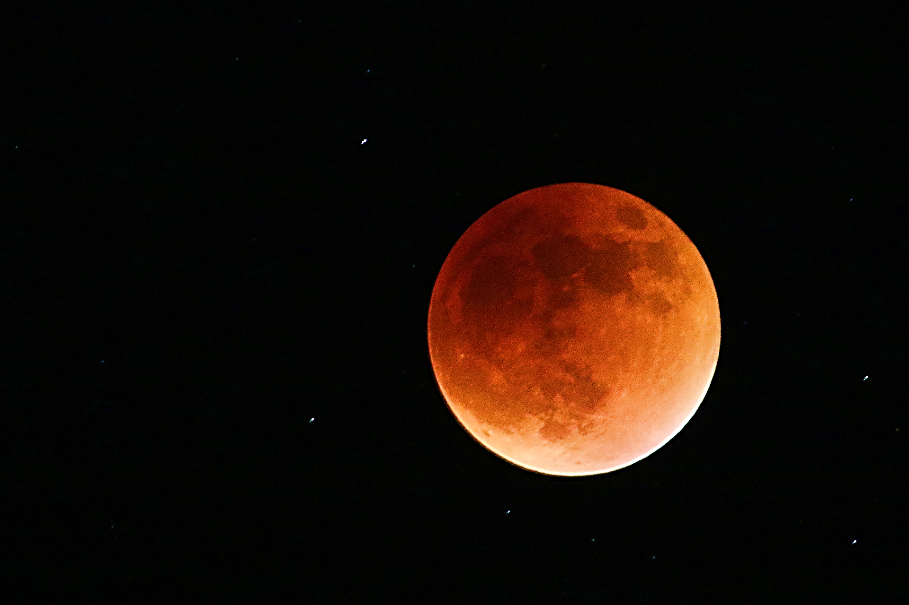

Estudio #39
“Buenas Nuevas de Gran Gozo”
(Isaías 60 a 66)
29 de septiembre de 2015
Unidad 12: Las Incomparables Buenas Nuevas
La Biblia Libro por Libro, CBP®
Iglesia Bíblica Bautista de Aguadilla

Slide 2
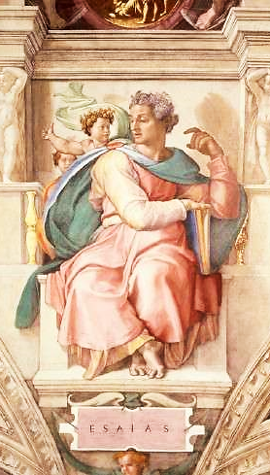
Unidad 9: El Dios incomparable prepara el camino
Dios acusa a su pueblo
Dios llama a su profeta
Dios da esperanza a su pueblo
Unidad 10: El Dios incomparable y su pueblo escogido
Sufrimiento y juicio
La debilidad del hombre y el poder de Dios
El gozo de los redimidos
Unidad 11: El Dios incomparable consuela a su pueblo
Consolación y renovación
El invencible amor de Dios
Restauración y misión
Unidad 12: Las incomparables buenas nuevas
Buenas nuevas de perdón
La incomparable invitación
La religión verdadera
Buenas nuevas de gran gozo
EL Expositor Bíblico: La Biblia Libro
por Libro, Vol. 6.

Slide 3

Contexto
Isaías 60 a 66
Texto básico
Isaías 61.1-11

Slide 4

Versículo Clave:
“En gran manera me gozaré en Jehová, mi alma se alegrará en mi Dios; porque me vistió con vestiduras de salvación, me rodeó de manto de justicia, como a novio me atavió, y como a novia adornada con sus joyas.” (Isaías 61.10, RVR60)

Slide 5

Verdad Central
La misión y la obra del Ungido de Dios son buenas nuevas de gran gozo. Dios cumple su pacto y el cumplimiento de sus promesas produce renovado gozo y esperanza en los que forman su pueblo.

Slide 6
Bosquejo de Estudio
La unción de Dios resulta en actos de gran gozo
  Isaías 61.1-3
La restauración produce gozo
  Isaías 61.4-7
El pacto eterno, causa de gran gozo
  Isaías 61.8-9
La respuesta gozosa por las nuevas de gran gozo
  Isaías 61.10-11

Slide 7
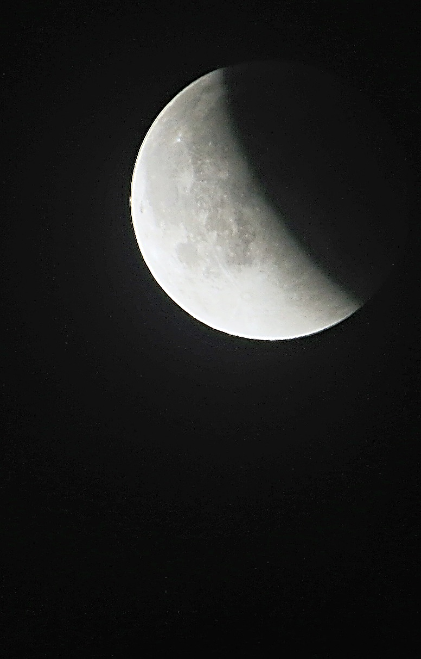
Trasfondo Histórico
Los últimos siete capítulos del libro de Isaías forman un grupo de poemas escatológicos que hablan de los últimos días y de la victoria universal de la fe de Israel.

Slide 8
Trasfondo Histórico
Probablemente fueron escritos por el profeta alrededor del año 520 antes de Cristo, algunos meses antes de la predicación de los profetas Hageo y Zacarías.

Slide 9
Trasfondo Histórico
Es importante notar que el tema de los capítulos 56 al 59 es el del juicio por los pecados y la pereza de los judíos que habían regresado.
El profeta exhortó a la gente a poner manos a la obra en Jerusalén.

Slide 10
Trasfondo Histórico
Comenzando con el capítulo 60 la nota es de exaltación y confianza en las promesas de Dios.
El profeta anuncia la manifestación muy próxima de la gloria de Dios.

Slide 11
Trasfondo Histórico
Las naciones del mundo van a acudir a Sión buscando al Dios de Israel.
Habrá un juicio de los malos y luego un nuevo cielo y una nueva tierra.

Slide 12

La unción de Dios resulta en actos de gran gozo Isaías 61.1-3

Slide 13
La unción de Dios resulta en actos de gran gozo Isaías 61.1-3
“El Espíritu de Jehová el Señor está sobre mí, porque me ungió Jehová; me ha enviado a predicar buenas nuevas a los abatidos, a vendar a los quebrantados de corazón, a publicar libertad a los cautivos, y a los presos apertura de la cárcel; a proclamar el año de la buena voluntad de Jehová, y el día de venganza del Dios nuestro; a consolar a todos los enlutados; a ordenar que a los afligidos de Sion se les dé gloria en lugar de ceniza, óleo de gozo en lugar de luto, manto de alegría en lugar del espíritu angustiado; y serán llamados árboles de justicia, plantío de Jehová, para gloria suya.”
(Isaías 61.1–3, RVR60)

Slide 14
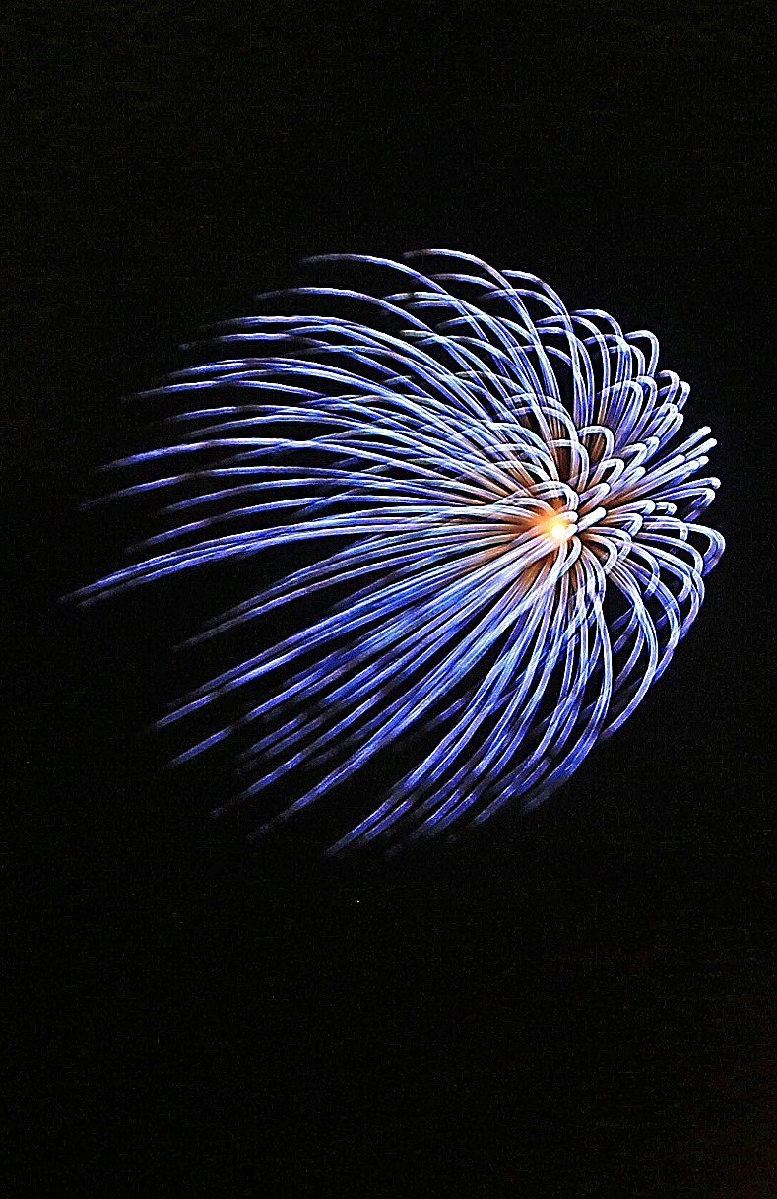
La unción de Dios resulta en actos de gran gozo Isaías 61.1-3
61:1–4 Sabemos que el que habla aquí es el Señor Jesús, porque Él citó los versículos 1 y 2 en la sinagoga en Nazaret (Lucas 4:16–21) y añadió: «Hoy se ha cumplido esta Escritura delante de vosotros» (v. 21).

Slide 15
La unción de Dios resulta en actos de gran gozo Isaías 61.1-3
Fue ungido con el Espíritu Santo en Su bautismo, y Su ministerio terrenal tenía el propósito de predicar las buenas nuevas de salvación a los abatidos, vendar a los quebrantados de corazón, proclamar libertad a los cautivos del pecado, y abrir la cárcel (e.g., los ojos) a los que están presos.

Slide 16
La unción de Dios resulta en actos de gran gozo Isaías 61.1-3
Acabó la cita con las palabras: «a proclamar el año de la buena voluntad de Jehová», porque lo que sigue, «el día de venganza del Dios nuestro», no se cumplirá hasta Su Segunda Venida.

Slide 17
La unción de Dios resulta en actos de gran gozo Isaías 61.1-3
En Su aparición gloriosa Él proclamará el día del juicio de Dios.
Entonces consolará a todos los afligidos de Sion, poniendo sobre sus cabezas guirnalda en vez de cenizas, óleo de gozo en lugar de luto, alabanza en lugar de espíritu angustiado.

Slide 18
La unción de Dios resulta en actos de gran gozo Isaías 61.1-3
Su pueblo escogido será llamado entonces árboles de justicia, plantados por el Señor, y dándole gloria a Él.

Slide 19
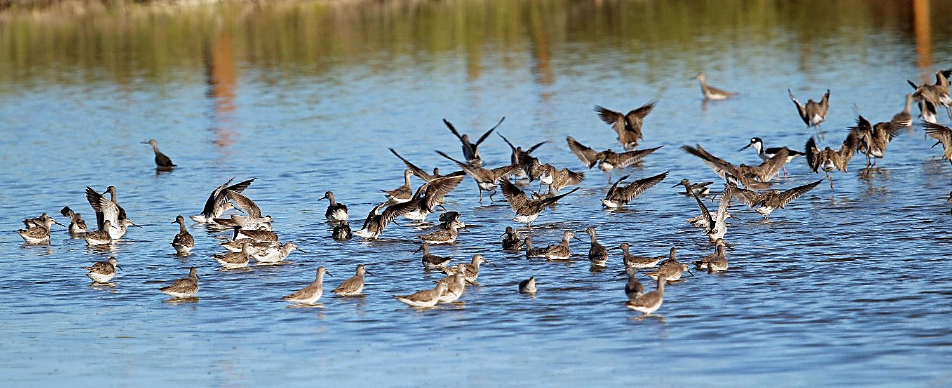
La restauración produce gozo
Isaías 61.4-7

Slide 20
La restauración produce gozo
Isaías 61.4-7
“Reedificarán las ruinas antiguas, y levantarán los asolamientos primeros, y restaurarán las ciudades arruinadas, los escombros de muchas generaciones. Y extranjeros apacentarán vuestras ovejas, y los extraños serán vuestros labradores y vuestros viñadores. Y vosotros seréis llamados sacerdotes de Jehová, ministros de nuestro Dios seréis llamados; comeréis las riquezas de las naciones, y con su gloria seréis sublimes. En lugar de vuestra doble confusión y de vuestra deshonra, os alabarán en sus heredades; por lo cual en sus tierras poseerán doble honra, y tendrán perpetuo gozo.”
(Isaías 61.4–7, RVR60)

Slide 21

La restauración produce gozo
Isaías 61.4-7
61:4–7. Después de la segunda venida del Mesías, Israel reedificará las ciudades arruinadas, aún aquellas que fueron destruidas muchos años atrás.
Israel será respetado de tal forma que los gentiles (extranjeros y extraños) se unirán a ellos (14:1; 60:10) trabajando como labradores y viñadores.

Slide 22
La restauración produce gozo
Isaías 61.4-7
Como una nación de sacerdotes, cada uno conocerá a Dios, tendrá acceso directo a él, y será mediador a favor de otros como lo hacían los sacerdotes levíticos.
Esta era una de las funciones planeadas para Israel en relación con el mundo (Éxodo 19:6).
Sin embargo, no la cumplirá plenamente hasta el milenio.

Slide 23
La restauración produce gozo
Isaías 61.4-7
Las naciones traerán sus riquezas a Israel (ver Isaías 60:5, 11).
Doble honra se refiere a la herencia que el primogénito de una familia recibía del patrimonio de su padre (Deuteronomio 21:17); el hijo mayor recibía una porción especial.
De manera similar, Israel, por ser el primogénito de Dios (Éxodo 4:22), será honrado.

Slide 24
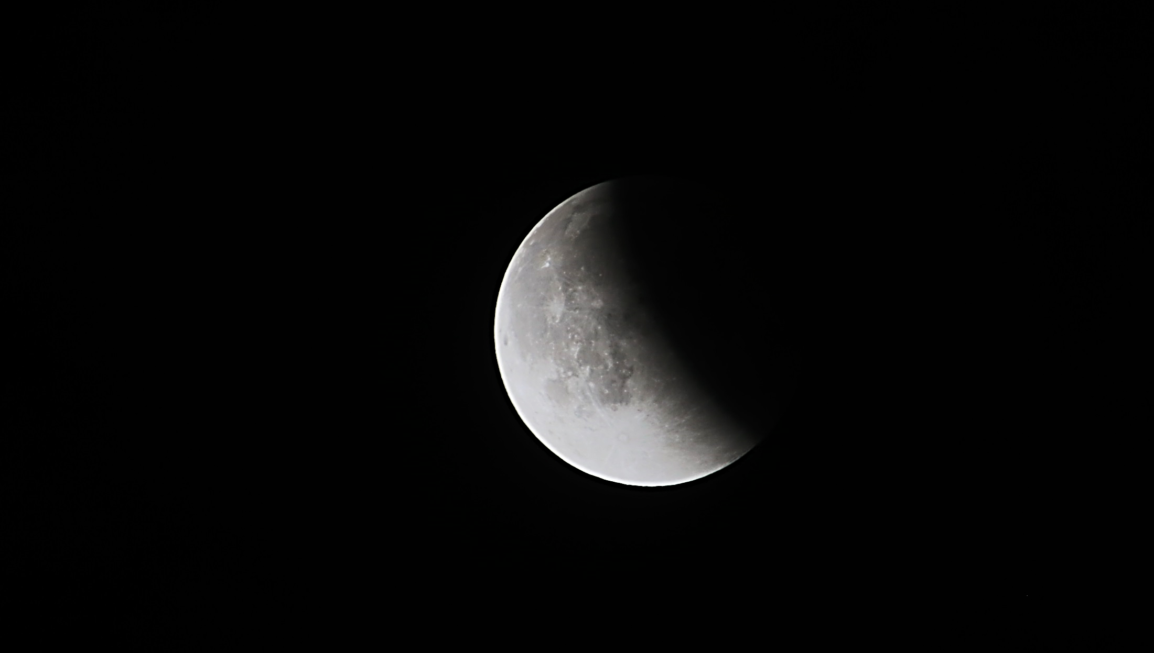
El pacto eterno, causa de gran gozo Isaías 61.8-9

Slide 25
El pacto eterno, causa de gran gozo Isaías 61.8-9
“Porque yo Jehová soy amante del derecho, aborrecedor del latrocinio para holocausto; por tanto, afirmaré en verdad su obra, y haré con ellos pacto perpetuo. Y la descendencia de ellos será conocida entre las naciones, y sus renuevos en medio de los pueblos; todos los que los vieren, reconocerán que son linaje bendito de Jehová.” (Isaías 61.8–9, RVR60)

Slide 26
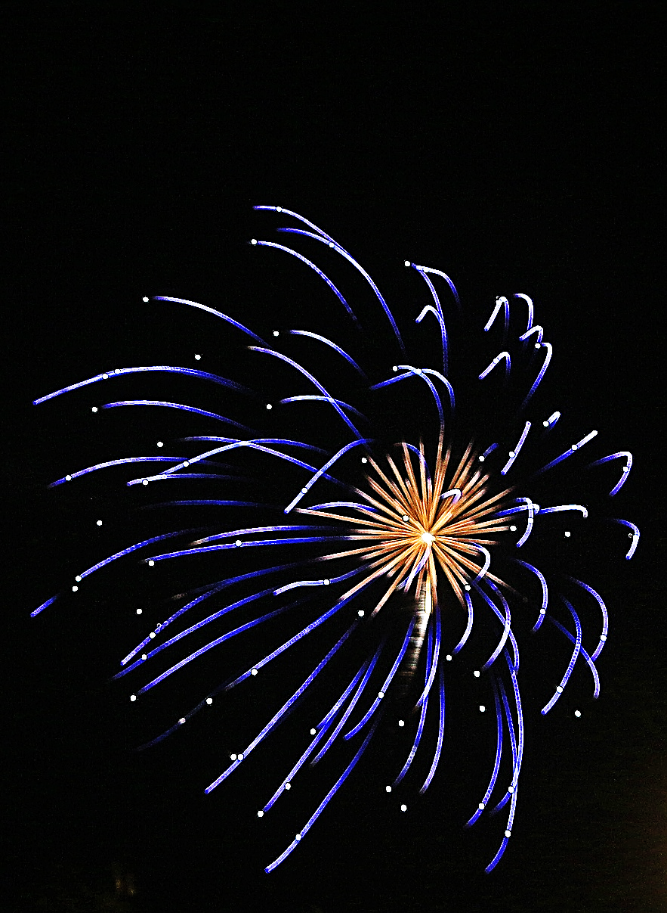
El pacto eterno, causa de gran gozo Isaías 61.8-9
Los vv. 8 y 9 siguen refiriéndose a este nuevo y más extenso radio del servicio sacerdotal de todo el pueblo de Israel. Jehová recompensará sus obras con fidelidad, sobre la base de un pacto eterno (v. 8).

Slide 27

El pacto eterno, causa de gran gozo Isaías 61.8-9
No como hizo el pueblo de Israel con sus sacerdotes y levitas, a los cuales abandonó.
El encumbramiento de Israel a un sitial glorioso en medio de los pueblos hará que todos reconozcan que ellos son la simiente que Jehová bendijo (v. 9).

Slide 28

La respuesta gozosa por las nuevas de gran gozo Isaías 61.10-11

Slide 29
La respuesta gozosa por las nuevas de gran gozo Isaías 61.10-11
“En gran manera me gozaré en Jehová, mi alma se alegrará en mi Dios; porque me vistió con vestiduras de salvación, me rodeó de manto de justicia, como a novio me atavió, y como a novia adornada con sus joyas. Porque como la tierra produce su renuevo, y como el huerto hace brotar su semilla, así Jehová el Señor hará brotar justicia y alabanza delante de todas las naciones.”
(Isaías 61.10–11, RVR60)

Slide 30
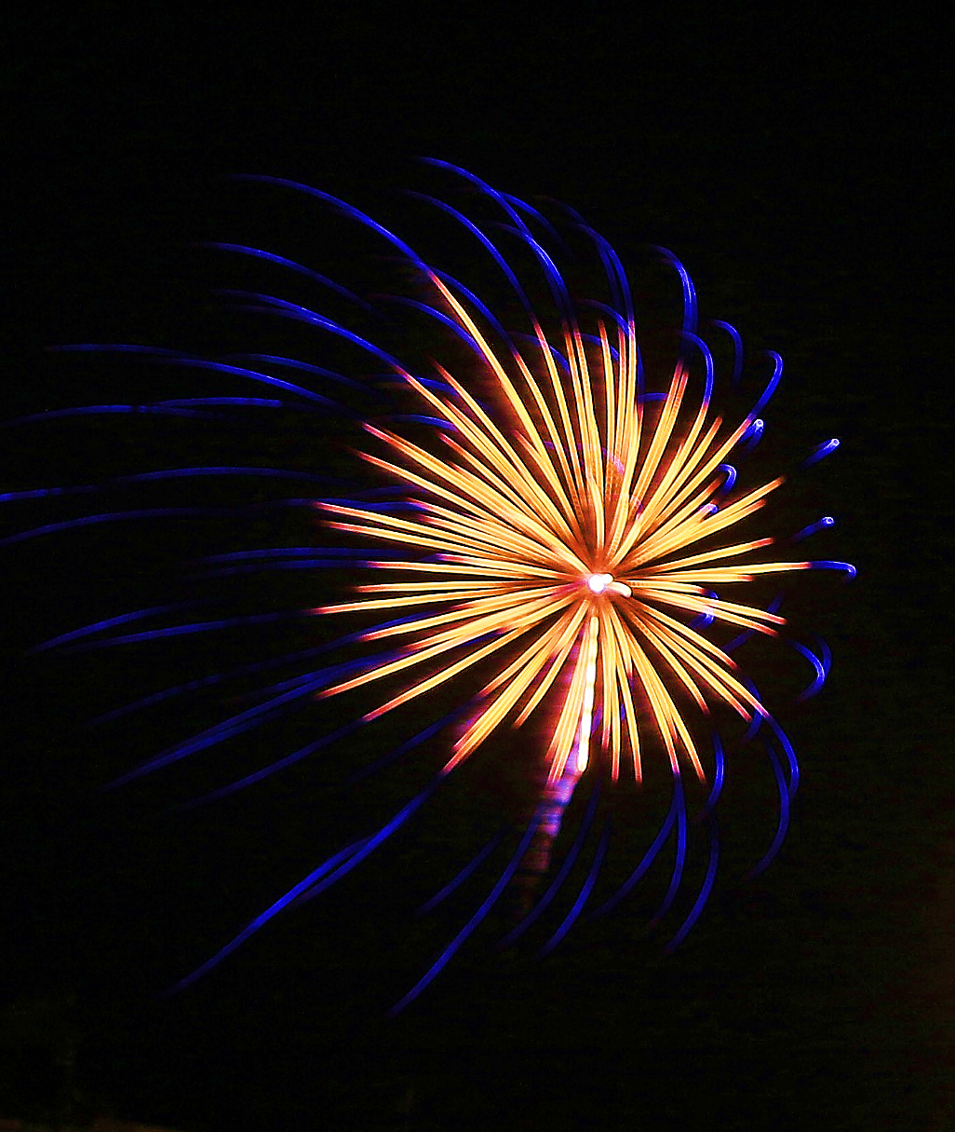
La respuesta gozosa por las nuevas de gran gozo Isaías 61.10-11
61:10–11. En estos vv. el profeta parece hablar en representación del remanente redimido que se gozará al ver las bendiciones de Dios mencionadas en 61:1–9.
La salvación y la justicia se comparan con las vestiduras de las personas (la “vestidura” de Dios, 59:17).

Slide 31
La respuesta gozosa por las nuevas de gran gozo Isaías 61.10-11
En otras palabras, los israelitas se caracterizarán por la salvación (por ser el pueblo redimido de Dios) y por la justicia (i.e., porque vivirán de acuerdo con los mandamientos de Dios; 58:8; 60:21).
Para mostrar su alegría y bendición, un novio se ponía un ornamento en la cabeza, similar al de un turbante sacerdotal, y la novia se ponía joyas costosas.

Slide 32
La respuesta gozosa por las nuevas de gran gozo Isaías 61.10-11
Dios hará que brote la justicia de Israel (que sea conocida) delante de otras naciones (61:11; 62:1–2) así como la tierra produce su renuevo y sustenta el crecimiento de las plantas.

Slide 33

Aplicaciones
La predicación de las buenas nuevas y el mensaje de consuelo a los afligidos y quebrantados van unidos.
Nuestro ministerio debe tener el doble propósito de anunciar el amor de Dios y demostrarlo ayudando a los necesitados.

Slide 34
Aplicaciones
Si solo en este mundo tuviéramos esperanza no habría consuelo al perder un ser querido.
El nuevo pacto en Cristo es un pacto perpetuo.
La vida cristiana debe caracterizarse pro el gozo constante.

Slide 35
Bibliografía
Carson, D., France, R., Motyer, J., & Wenham, G. (2000, c1999). Nuevo comentario Bíblico : Siglo veintiuno (electronic ed.) (Isaías 1-5). Miami: Sociedades Bı́blicas Unidas.
Douglas, J.D. Nuevo Diccionario Bíblico : Primera Edición. Miami: Sociedades Bíblicas Unidas, 2000.
LBLA Mapas, electronic ed. La Habra, CA: Foundation Publications, Inc., 2000.
Lockward, Alfonso. Nuevo Diccionario De La Biblia. Miami: Editorial Unilit, 2003.
Mapas De La Biblia Caribe, electronic ed. Nashville: Editorial Caribe, 2000, c1998.
Martínez, Mario, et al, eds. El Expositor Bíblico: La Biblia, Libro por Libro, Maestros de jóvenes y Adultos, Volumen 6, 5nta Ed. El Paso, Texas: Casa Bautista de Publicaciones, 2007, c1995.
Nelson, Wilton M. y Juan Rojas Mayo, Nelson Nuevo Diccionario Ilustrado De La Biblia, electronic ed. Nashville: Editorial Caribe, 2000, c1998.
Vine, W.E. Vine Diccionario Expositivo De Palabras Del Antiguo Y Del Nuevo Testamento Exhaustivo, electronic ed. Nashville: Editorial Caribe, 2000, c1999.
Walvoord, John F., y Roy B. Zuck. El conocimiento bíblico, un comentario expositivo: Antiguo Testamento, tomo 5: Isaías-Ezequiel. Puebla, México: Ediciones Las Américas, A.C., 2000. Print.
Carro, D., Poe, J. T., Zorzoli, R. O., & Editorial Mundo Hispano (El Paso, T. (1993-). Comentario bı́blico mundo hispano Isaías (1. ed.) (26). El Paso, TX: Editorial Mundo Hispano.
Wiersbe, W. W. (1995). Bosquejos expositivos de la Biblia: Antiguo y Nuevo Testamento (electronic ed.). Nashville: Editorial Caribe.
MacDonald, W. (2004). Comentario Bíblico de William MacDonald: Antiguo Testamento y Nuevo Testamento (46). Viladecavalls (Barcelona), España: Editorial CLIE. φ
Gillis, C. (1991). El Antiguo Testamento: Un Comentario Sobre Su Historia y Literatura, Tomos I-V (x 14.21). El Paso, TX: Casa Bautista De Publicaciones.
Bartley, James et al. Comentario bı́blico mundo hispano: Isaías. 1. ed. El Paso, TX: Editorial Mundo Hispano, 2004. Print.
Cevallos, Juan Carlos. Comentario Bφblico Mundo Hispano: Juan Carlos Cevallos y Rubén O Zorzoli.; editores generales, Juan Carlos Cevallos y Rubén O Zorzoli. El Paso, TX: Editorial Mundo Hispano, 2005. Print.
Lloyd, Roberto. Estudios Bı́blicos ELA: íTu Dios reina! (Isaı́as y Miqueas). Puebla, Pue., México: Ediciones Las Américas, A. C., 1995. Print.
35
Notes:
35

Slide 36

Próximo Estudio
“Dios Demanda Santidad”
(1 Pedro 1.1-25)
6 de octubre de 2015
La Biblia Libro por Libro, CBP®
Iglesia Bíblica Bautista de Aguadilla

Slide 37


